Slide 1
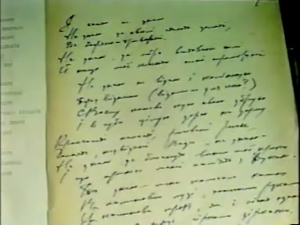
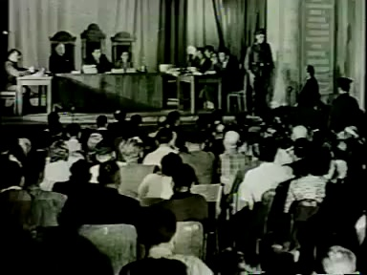
Тема. Зародження дисидентського руху в Україні та його особливості

Slide 2
«Дисидент»
(від лат. dissidens, dissi-dentis — незгодний) — термін, який увійшов до політичного лексикону з історії релігії.
Дисидент - це людина, яка відкрито протиставляє свої погляди панівній ідеології та рішуче виступає за свої переконання.
Дисидентство - це рух, представники якого виступали проти існуючого державного ладу чи загальноприйнятих норм певної країни.
Перші дисидентські групи були засновані в Західній Україні. Ідеологія українського дисиденства розпочала своє оформлення у 1955 р.

Slide 3
Причини та передумови виникнення дисидентства
Процеси десталінізації;
відсутність політичної та економічної самостійності УРСР;
однопартійна система
Політика русифікації;
антирелі-гійна політика
Антикомуністичні виступи
в країнах “соціалістичного
табору”;
розгортання правозахисного руху

Slide 4
Р
И
С
И
Національно-демократичний характер
Ненасильницькі методи та форми боротьби
Чіткі організаційні форми (спілки, гуртки, комітети, об'єднання)
Загальноукраїнський характер
Охоплював усі верстви населення

Slide 5
Форми боротьби
Створення дисидентських організацій
Видавництво самвидаву
Звернення до державних органів, відкриті листи

Slide 6
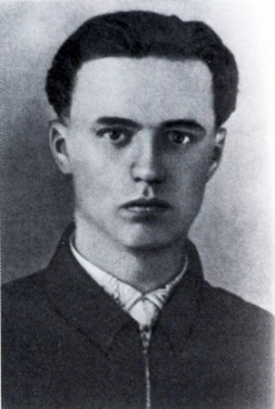
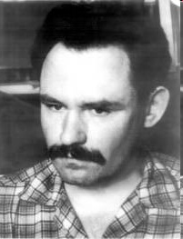
Самвидав —
це літературні, публіцистичні, наукові твори, які розповсюджувалися в рукописах без офіційного дозволу і цензури. Поширювалися
переважно таємно.

Slide 7
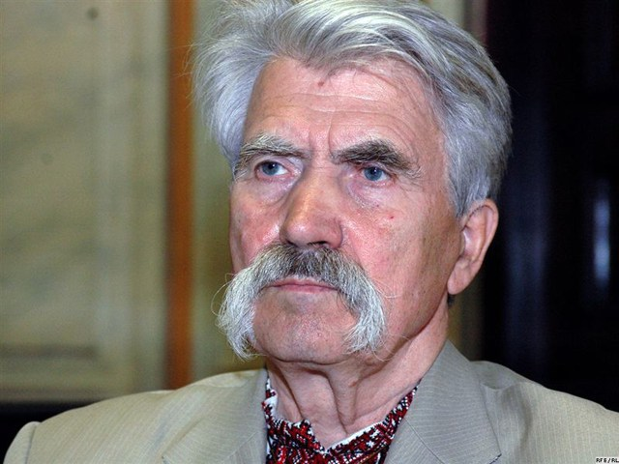

Slide 8
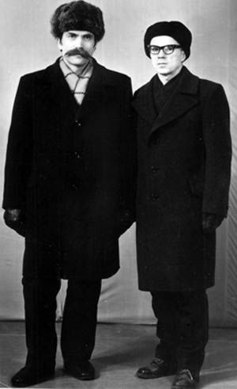
Українська робітничо-селянська спілка (УРСС)
Рік створення – 1958 ;
очолили юристи Левко Лук’яненко та Іван Кандиба;
на відміну від попередніх груп вона складалася з людей, що мали вищу освіту;
завдання спілки — несиловими методами домогтися виходу України зі складу СРСР, стати незалежною демократичною державою. У новій державі – лад радянський, соціалістичний.
30 учасників.

Slide 9
Репресії щодо дисидентів
У травні 1961 р. у Львівському обласному суді відбувся судовий процес над Українською робітничо-селянською спілкою (УРСС);
Л. Лук'яненко був засуджений до страти, згодом заміненої 15-річним ув'язненням у таборах та 10-річним засланням. До різних строків були засуджені й інші члени спілки.

Slide 10
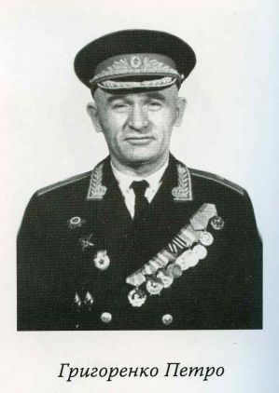
Одним iз лiдерiв українського дисидентського руку на початку 1960-х рр. був генерал П.Григоренко.
У вiдповiдь на його правозахисну дiяльнiсть, виступи на пiдтримку кримських татар у їх боротьбi за право повернутися на батькiвщину його спочатку вiдправили до психiатричної лiкарнi, а влiтку
1964 р. позбавили генеральського звання.

Slide 11
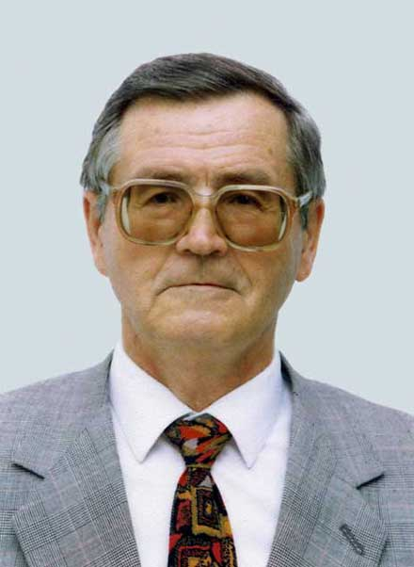
«Інтернаціоналізм чи русифікація?» 1965 р.
Я пропоную... одну-єдину річ: свободу — свободу чесного публічного обговорення національного питання, свободу національного вибору, свободу національного самопізнання і саморозвитку ""

